Slide 1
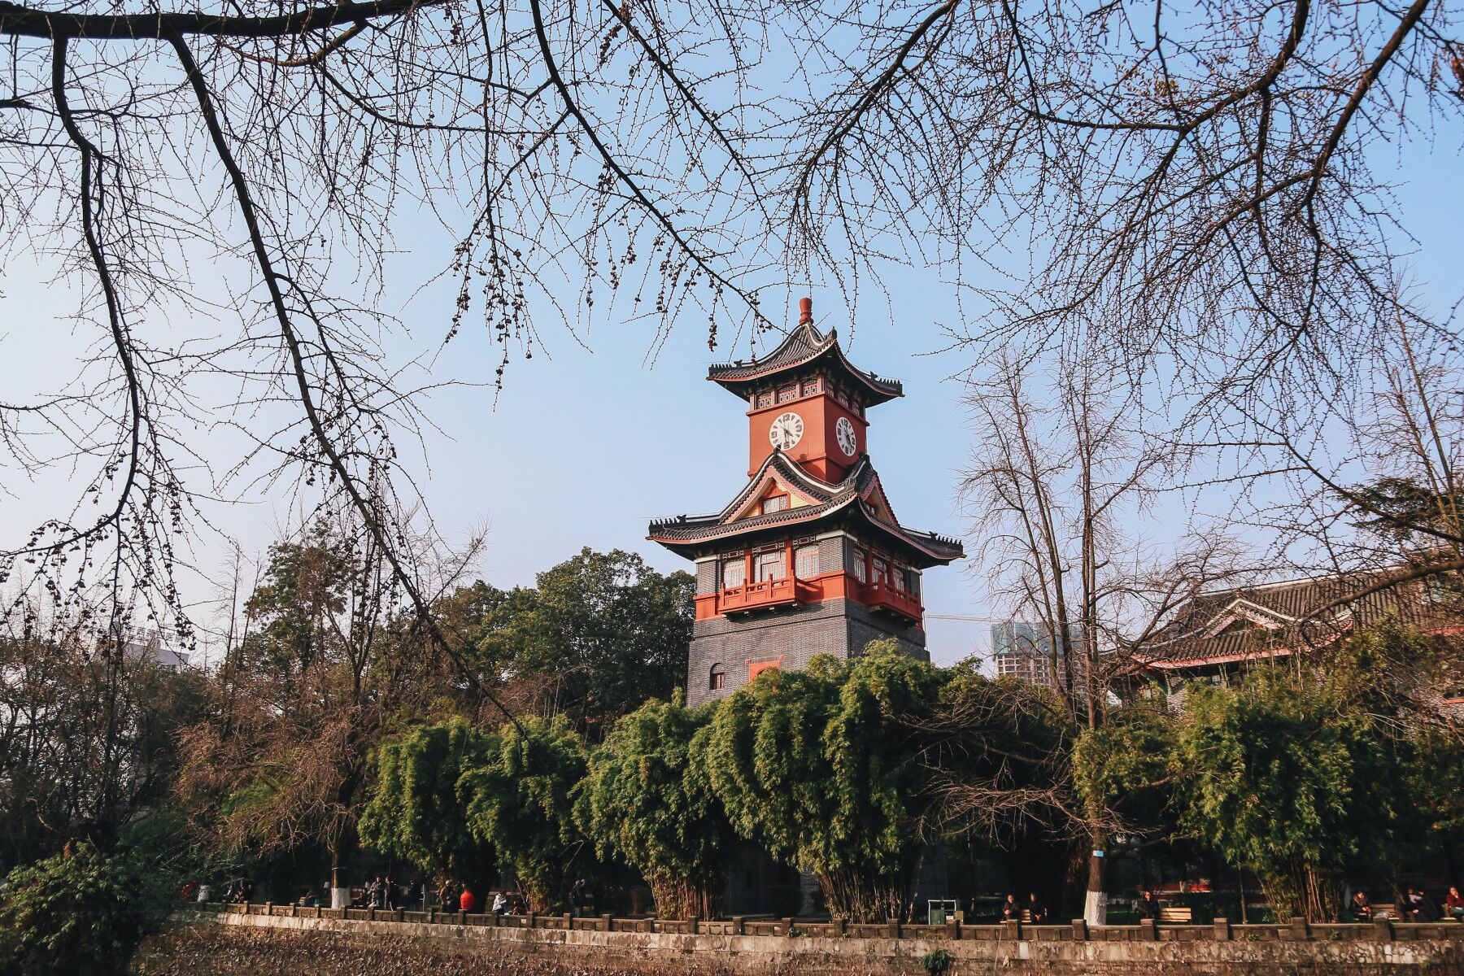

基于Atlas200DK的人脸检测
计算机学院
第八小组：
答辩人 杨一舟
ESP32程序 高奕欣
模型训练与前后端 江紫檀
PPT制作 范云剑 吴志旸

Slide 2
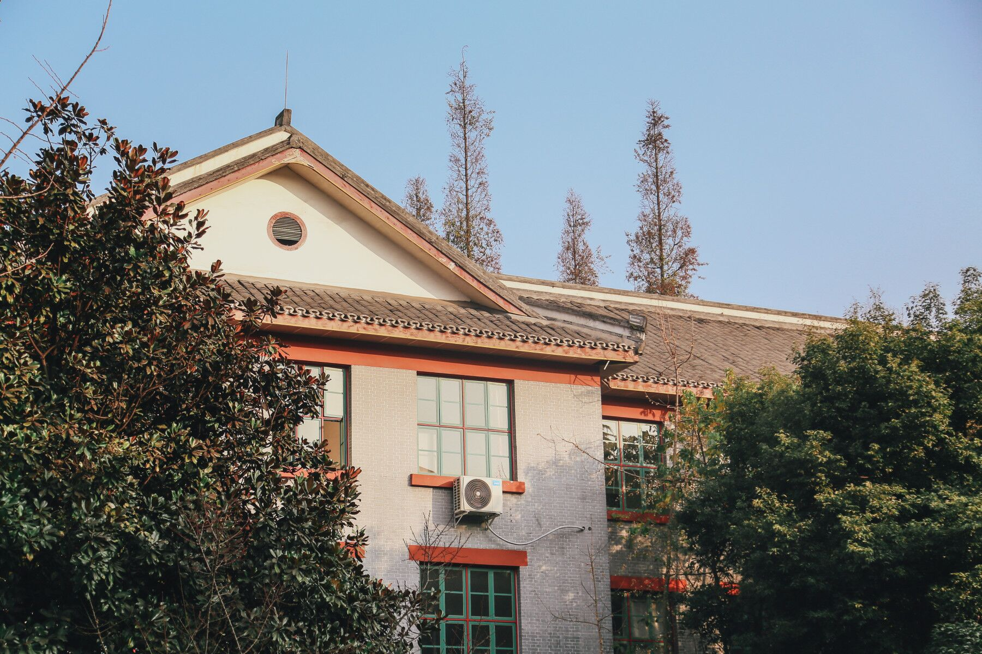
01
项目简介
01
项目运行简介
02
研究思路方法
02
模型训练与部署
目 录
03
项目实现过程
03
CONTENTS
04
项目展示

Slide 3

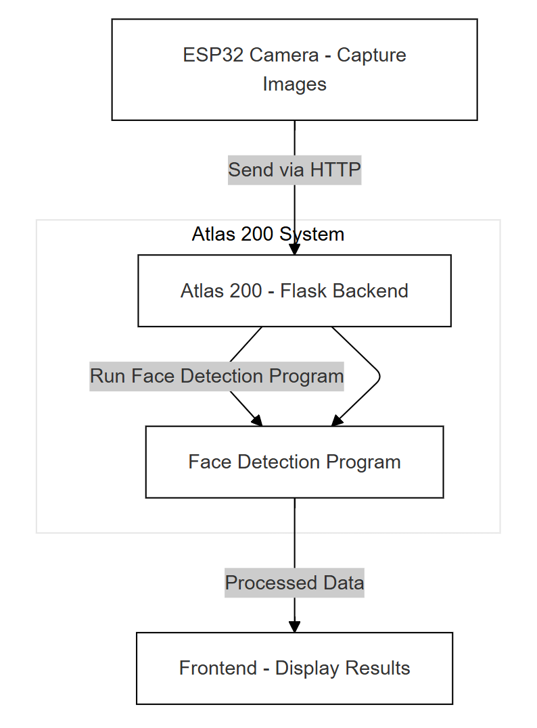
1 项目运行简介
图片采集与发送
使用ESP32摄像头采集图像，并通过HTTP POST请求将图像发送到Atlas 200 DK上的Flask后端。
1
图片接收与处理
Flask后端接收图像数据，进行预处理操作，然后加载人脸检测模型并运行检测程序。
2
结果标注
检测程序标注人脸信息到原图上，生成包含检测结果的图像。
3
结果显示
标注后的图像通过Flask返回给前端，前端显示处理结果供用户查看。
4

Slide 4
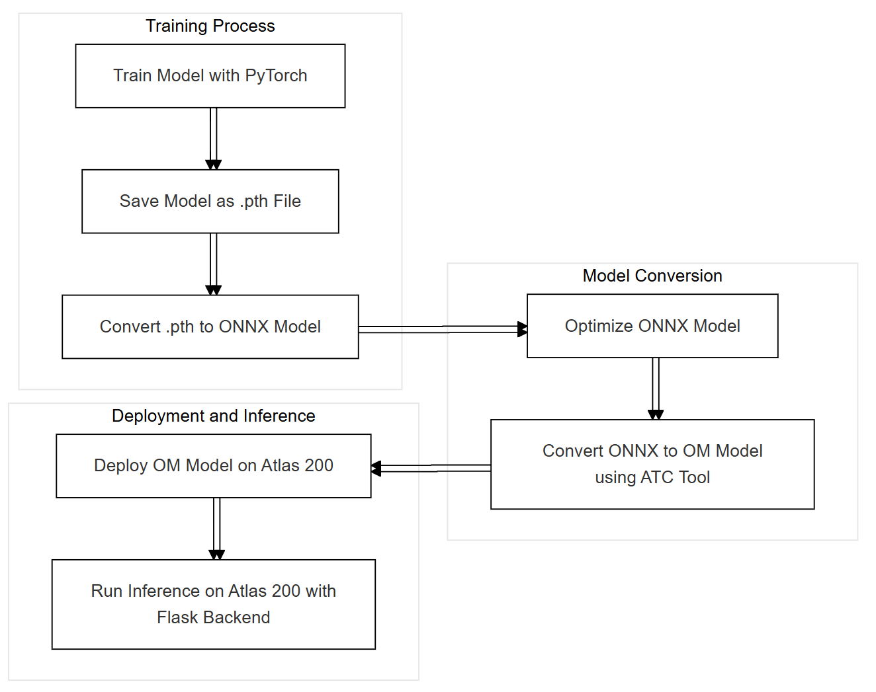
2 模型训练与部署
1
使用PyTorch训练模型并保存为.pth格式文件
将.pth转换为onnx格式，再使用ATC工具转换为适配Atlas 200 DK的OM模型
2
3
将OM模型部署到Atlas 200 DK上，加载模型准备推理
Atlas 200 DK运行推理程序，通过Flask后端接受请求并返回推理结果
4

Slide 5
项目实现过程
步骤一：
获取预训练pth权重文件
参考论文：https://arxiv.org/abs/1905.00641
参考代码：https://github.com/biubug6/Pytorch_Retinaface
步骤二：
用数据库训练相应的模型：使用Wider Face官网 (http://shuoyang1213.me/WIDERFACE/index.html)的3226张照片进行训练

Slide 6
项目实现过程
步骤三：
将模型从pth转化为onnx中间格式，最后转化为atlas200DK支持的om模型
步骤四：
使用C++实现模型的调用，编译出可以直接检测图片的命令行工具
步骤五：
编写ESP32程序，使用Http和摄像头，向Atlas200DK传输图片，作为数据源
使用Python的Flask框架，搭建前后端，并调用检测程序，作为展示界面

Slide 7

存在不足
人脸检测速度较慢：在项目中使用的模型检测人脸的速度偏慢，无法满足实时应用的需求。这一问题影响了用户体验，特别是在需要快速响应的场景下。
图像传输效率低：项目使用 Flask 搭建后端，通过图片传输的形式进行数据交换。这种方法在处理高频率图像传输时效率较低，导致系统响应时间长，影响了整体识别效率。
由于以上两个因素，导致项目在人脸检测频率和响应速度上存在显著不足，需要进一步优化以提升用户体验和系统性能。

Slide 8


最终成果展示
其中人脸均用黑框标出，眼睛鼻子使用黑点标出，嘴巴用两个黑点标出

Slide 9
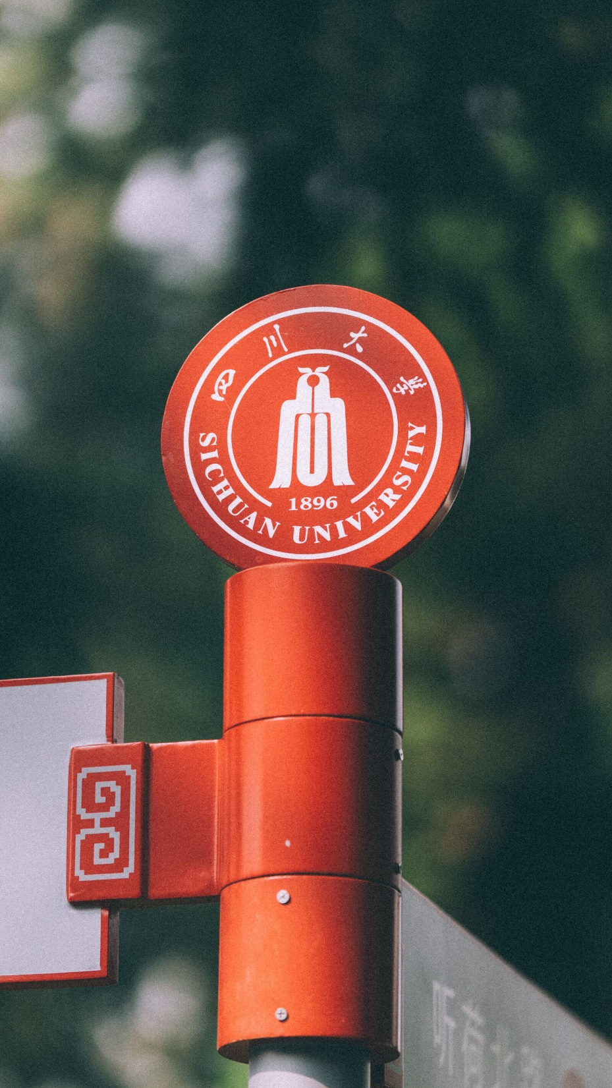
项目展示

Slide 10
感谢垂听
第八小组

